Slide 1
NÁBOŽENSTVÍ
A PRÁVO
České konfesní právo
včetně financování náboženských aktivit

Slide 2
Vybrané historické dokumenty I.
1) Rudolfův Majestát
2) Obnovené zřízení zemské
3) Toleranční patenty Josefa II.
4) Protestantský patent
5) Prosincová ústava
6) Ústava Republiky československé
7) Zákon o hospodářském zabezpečení církví z r. 1949
8) Trestní zákon z r. 1961

Slide 3
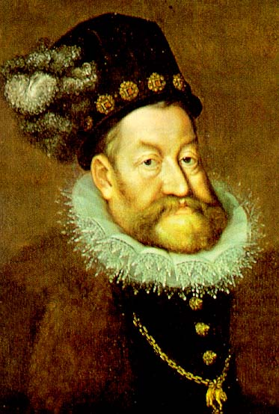
Vybrané historické dokumenty II.
Dokument habsburského panovníka Rudolfa II. (1552 – 1612) garantuje r. 1609 svobodu české straně pod obojí.

Slide 4
Vybrané historické dokumenty III.
Rudolfův Majestát I.
My Rudolf Druhý, z boží milosti volený římský císař, po všecky časy rozmnožitel Říše, a uherský, český, dalmatský, charvatský etc. král, arcikníže rakouský, markrabě moravské, lucemburské, a slezské kníže a lužický markrabě etc. k věčné paměti známo činíme tímto listem všem:
… I chtíce My tomu, aby v tomto království mezi všemi třemi stavy, jakož s stranou pod jednou, tak i často dotčenou stranou pod obojí, všemi věrnými a milými poddanými Našimi, nyní i na budoucí časy všelijaká láska, svornost, pokoj a dobré srozumění k vzdělání a zachování obecného dobrého pokoje zůstávati, každá strana náboženství své, v kterémž se spasení svého důvěřuje, volně a svobodně bez utiskování a všech překážek jedni druhým provozovati mohla, …

Slide 5
Vybrané historické dokumenty Iv.
Rudolfův Majestát Ii.
Předně …, co se víry dotýče, pod jednou spůsobou a pod oběma, aby se neutiskovali, než spolu byli za jednoho člověka jako dobří přátelé, též strana strany aby nehaněla, to se při témž zřízení zemském v témž artikuli zouplna zůstavuje, a tím sobě oboje strany na budoucí časy zavázány jsou a býti mají, pod pokutami, týmž zřízením zemským vyměřenými. …
Dáleji také týmž stavům pod obojí tuto zvláštní milost činiti a jim, všem třem stavům pod obojí, k též konfesí se přiznávajícím, konsistoř pražskou dolejší v moc a opatrování jejich zase dávati a k tomu milostivě povolovati ráčíme, aby tíž sjednocení stavové pod obojí touž konsistoř kněžstvem svým podle též konfesí a snešení svého obnoviti a též kněžstvo, jak české tak německé, …

Slide 6
Vybrané historické dokumenty v.
Rudolfův Majestát Iii.
nicméně i akademii pražskou, od starodávna straně pod obojí náležející, kterouž jim stavům se vším jejím příslušenstvím tolikéž v moc jejich milostivě dávati ráčíme, tak aby ji muži hodnými a učenými osazovati, …
Dán na hradě Našem pražském ve čtvrtek po svatém Prokopu, leta ráně tisícího šestistého devátého, a království Našich Římského třicátého čtvrtého, Uherského třidcátého sedmého a Českého též třidcátého čtvrtého.
Rudolf.

Slide 7
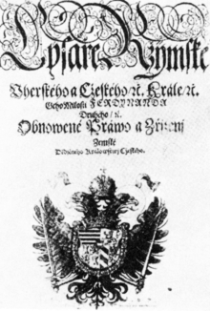
Vybrané historické dokumenty vI.
Obnovené zřízení zemské
Dokument Ferdinanda II. (1617 – 1637) z r. 1627 pro Čechy a r. 1628 pro Moravu
Katolické náboženství jediné povolené (kdo se nechtěli „srovnat“ s panovníkem ve víře, museli se vystěhovat, s výjimkou poddaných, kteří museli přestoupit ke katolictví.

Slide 8
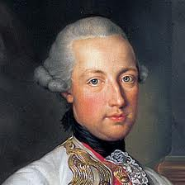
Vybrané historické dokumenty vII. toleranční patenty I.
Dokumenty Josefa II. pro Čechy a pro Moravu (a pro ostatní země Svaté říše římské) umožňující veřejné působení (vedle římskokatolické církve) tří vyznání
- pravoslavného
- luterského
- reformovaného

Slide 9
Vybrané historické dokumenty VIII
Toleranční patenty II.
Její císařsko-královská apoštolská milost, naše nejmilostivější dědico-zemské kníže a pán, pán, přesvědčený z jednej strany z škodlivosti všeho přinucení svědomí a z druhej strany toho povážlivého užitku, jenž pro náboženství a pro země z opravdivej křesťanské tolerance povstává, dlé nejvyššího pod dátum 13. a receptum 26. dne měsíce října roku plynujícího prošlého reškryptu se nejmilostivěji pohnuta vynalezla, příbuzným augustanského a helvetského náboženství, jako i také nevjednocenýmu křeckýmu národu pryvátní s jejím náboženstvím se srovnávající provozování všudy podovoliti, bez ohledu zdaliž takové kdy obyčejno a uvedeno neb neuvedeno bylo.

Slide 10
Vybrané historické dokumenty IX.
Toleranční patenty III.
Za příčinou domu modlení jest řetedlné nejvyšší poručení, kterak kde by to jináče juž nebylo, on žádných zvonův, věží a žádného veřejného vstoupení z ulice, jenž by se kostelu vyrovnávati mohlo, míti nemá, ostatně ale jak a z jakých materialiích by nekatoličtí takové domy vystavěti chtěli, svobodu míti, ne méněji také všechno posluhování jich sakramentův a vykonávání služby boží jak v tom místě samém, tak také v jich donášení k nemocným k tomu náležejících filialíích a veřejný pohřebové s vyprovázením svých duchovních na všechen spůsob dovolení býti mají.

Slide 11
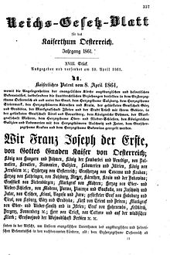
Vybrané historické dokumenty X.
Protestantský patent
Dokument Františka Josefa I. (1848 – 1916) formálně zrovnoprávňuje protestantské církve a nadále je podřizuje státní kontrole

Slide 12
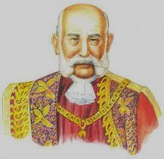
Vybrané historické dokumenty XI.
Prosincová ústava
Prosincová ústava z r. 1867 (zákon 142/1867) deklaruje občanská práva a mezi nimi svobodu víry
Docházelo k přechodným omezením, platí však do zániku říše r. 1918

Slide 13

Vybrané historické dokumenty XII. ústavní listina československé republiky
Dokument z r. 1920 obsahující
§ 121
Svoboda svědomí a vyznání jest zaručena.
§ 122
Všichni obyvatelé republiky Československé mají v stejných mezích jako státní občané republiky Československé právo vykonávati veřejně i soukromě jakékoli vyznání, náboženství nebo víru, pokud výkon ten není v neshodě s veřejným pořádkem a řádem nebo s dobrými mravy.

Slide 14

Vybrané historické dokumenty XIII
Zákon o hospodářském zabezpečení církví I.
Režim nastolený v únoru 1948 formálně deklaroval svobodu vyznání v Ústavě 9. května
Zákon o hospodářském zabezpečení církví z r. 1949 též stanovoval kontrolu a omezení činnosti církví a náboženských společností

Slide 15
Vybrané historické dokumenty XIV
Zákon o hospodářském zabezpečení církví II.
§ 7 Působení a ustanovení duchovních
(1) Duchovenskou (kazatelskou a pod.) činnost v církvích a náboženských společnostech mohou vyvíjeti jen osoby, které mají k tomu státní souhlas, a které vykonají slib. Znění slibu stanoví vláda nařízením.
(2) Každé ustanovení (volba, jmenování) těchto osob vyžaduje předchozího souhlasu státu.

Slide 16
Vybrané historické dokumenty XV trestní zákon z r. 1961
§ 178 Maření dozoru nad církvemi
a náboženskými společnostmi
Kdo v úmyslu mařit nebo ztěžovat výkon státního dozoru nad církví nebo náboženskou společností poruší ustanovení zákona o hospodářském zabezpečení církví a náboženských společností, bude potrestán odnětím svobody až na dvě léta nebo peněžitým trestem.

Slide 17
AKTUÁLNí konfesní právo I.
Ústavní pořádek České republiky
Zákon o hospodářském zabezpečení církví č. 218 / 1949 (novelizovaný)
Zákon o církvích a náboženských společnostech č. 3 / 2002
Zákon o majetkovém vyrovnání s církvemi a náboženskými společnostmi č. 428 / 2012

Slide 18

AKTUÁLNí konfesní právo II.
Listina základních práv a svobod
Ústava jako základní dokument odkazuje na Listinu základních práv a svobod. Společně s ústavními zákony tvoří ústavní pořádek ČR
Listina se věnuje náboženství v článcích 15 a 16

Slide 19
AKTUÁLNí konfesní právo II.
Listina základních práv a svobod čl. 15
(1) Svoboda myšlení, svědomí a náboženského vyznání je zaručena. Každý má právo změnit své náboženství nebo víru anebo být bez náboženského vyznání.
(2) Svoboda vědeckého bádání a umělecké tvorby je zaručena.
(3) Nikdo nemůže být nucen vykonávat vojenskou službu, pokud je to v rozporu s jeho svědomím nebo s jeho náboženským vyznáním. Podrobnosti stanoví zákon.

Slide 20
AKTUÁLNí konfesní právo II.
Listina základních práv a svobod čl. 16 I.
(1) Každý má právo svobodně projevovat své náboženství nebo víru buď sám nebo společně s jinými, soukromě nebo veřejně, bohoslužbou, vyučováním, náboženskými úkony nebo zachováváním obřadu.
(2) Církve a náboženské společnosti spravují své záležitosti, zejména ustavují své orgány, ustanovují své duchovní a zřizují řeholní a jiné církevní instituce nezávisle na státních orgánech.

Slide 21
AKTUÁLNí konfesní právo III.
Listina základních práv a svobod čl. 16 II.
(3) Zákon stanoví podmínky vyučování náboženství na státních školách.
(4) Výkon těchto práv může být omezen zákonem, jde-li o opatření v demokratické společnosti nezbytná pro ochranu veřejné bezpečnosti a pořádku, zdraví a mravnosti nebo práv a svobod druhých.

Slide 22

AKTUÁLNí konfesní právo IV.
Zákon č. 218 / 1949
Novelizace na začátku r. 1990 zrušila represivní paragrafy
Praxe uplatňování na Slovensku: 1 státem pokrytý plat na každých 600 osob podle posledního sčítání lidu
V Česku podle vykázaného počtu duchovních

Slide 23
AKTUÁLNí konfesní právo IV.
Zákon č. 218 / 1949 (praktické uplatnění)
Církev | Počet členů | Počet duchovních | 1 duchovní na počet osob
Církev čs. husitská | 39 276 | 382 | 103
Církev římskokatolická | 1 083 899 | 3 191 | 340
Českobratrská církev ev. | 51 936 | 257 | 202
Ev. církev metodistická | 1 952 | 52 | 38
Náb. spol. českých unitářů | 155 | 4.5 | 35
Jednota bratrská | 2 156 | 112 | 19
Federace židovských obcí | 1 132 | 112 | 27

Slide 24
AKTUÁLNí konfesní právo V.
Zákon č. 218 / 1949 (praktické uplatnění)
Žádná z církví nedostává od státu peníze na pokrytí platů duchovních na úrovni Slovenska
Zjevně dochází k vykazování stovek fiktivních duchovních a tímto způsobem k vysávání příslušné položky státního rozpočtu.

Slide 25

AKTUÁLNí konfesní právo VI.
Zákon O CÍRKVÍCH č. 3 / 2002
Základní právní dokument českého konfesního práva
Osudy zákona:
- ve sněmovně 101 hlasů
- senát zákon odmítl
- znovu 101 hlasů
- prezident nepodepsal
- znovu prošel 101 hlasy

Slide 26
AKTUÁLNí konfesní právo VII.
Zákon O CÍRKVÍCH č. 3 / 2002 (Vybrané části)
§ 5 Podmínky vzniku a působení církví a náboženských společností
Vznikat a vyvíjet činnost nemůže církev a náboženská společnost, jejíž činnost je v rozporu s právními předpisy a jejíž učení nebo činnost ohrožuje práva, svobody a rovnoprávnost občanů a jejich sdružení včetně jiných církví a náboženských společností, ohrožuje demokratické základy státu, jeho suverenitu, nezávislost a územní celistvost, a

Slide 27
AKTUÁLNí konfesní právo VIII.
Zákon O CÍRKVÍCH č. 3 / 2002 (Vybrané části)
a) je v rozporu s ochranou veřejné mravnosti, veřejného pořádku, veřejného zdraví, principy lidskosti a snášenlivosti a bezpečnosti občanů,
b) popírá nebo omezuje osobní, politická nebo jiná práva fyzických osob pro jejich národnost, pohlaví, rasu, původ, politické nebo jiné smýšlení, náboženské vyznání nebo sociální postavení, rozněcuje nenávist a nesnášenlivost z těchto důvodů, podporuje násilí nebo porušování právních předpisů,

Slide 28
AKTUÁLNí konfesní právo IX.
Zákon O CÍRKVÍCH č. 3 / 2002 (Vybrané části)
c) omezuje osobní svobodu osob zejména tím, že využívá psychický a fyzický nátlak k vytvoření závislosti, která vede k fyzickému, psychickému a ekonomickému poškozování těchto osob a jejich rodinných příslušníků, k poškozování jejich sociálních vazeb včetně omezování psychického vývoje nezletilých a omezování jejich práva na vzdělání,⁾ zabraňuje nezletilým přijmout zdravotní péči odpovídající zdravotním potřebám, nebo

Slide 29
AKTUÁLNí konfesní právo X.
Zákon O CÍRKVÍCH č. 3 / 2002 (Vybrané části)
d) je utajována vcelku nebo v některých částech, stejně jako organizační struktura církve a náboženské společnosti a vazby na zahraniční složky, je-li částí církve nebo náboženské společnosti působící mimo území České republiky.

Slide 30
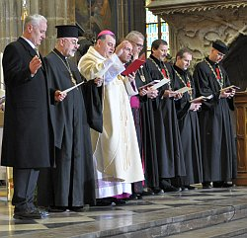
AKTUÁLNí konfesní právo XI.
Zákon O CÍRKVÍCH č. 3 / 2002 (Vybrané části)
Zákon nabízí církevním společenstvím registraci
Registrace nepodmiňuje veřejné působení, nejde o státní uznání
V současnosti u nás působí 35 registrovaných subjektů
Některé návrhy byly odmítnuty, další jsou v jednání

Slide 31
AKTUÁLNí konfesní právo XII.
Zákon O CÍRKVÍCH č. 3 / 2002 (Vybrané části)
§ 10
Návrh na registraci církve a náboženské společností
(1) Návrh na registraci církve a náboženské společnosti podávají ministerstvu nejméně tři fyzické osoby, které dosáhly věku 18 let, mají způsobilost k právním úkonům a jsou občany České republiky nebo cizinci s trvalým pobytem v České republice (dále jen „přípravný výbor“) … Členové přípravného výboru návrh podepíší a uvedou své osobní údaje. V návrhu přípravný výbor určí, kdo z jeho členů je zmocněn jednat jménem přípravného výboru. Podpisy členů přípravného výboru musí být úředně ověřeny.

Slide 32
AKTUÁLNí konfesní právo XIII.
Zákon O CÍRKVÍCH č. 3 / 2002 (Vybrané části)
(2) Návrh na registraci církve a náboženské společnosti musí obsahovat
a) základní charakteristiku církve a náboženské společnosti, jejího učení a poslání,
b) zápis o založení církve a náboženské společnosti na území České republiky,
c) v originále podpisy nejméně 300 zletilých občanů České republiky nebo cizinců s trvalým pobytem v České republice hlásících se k této církvi a náboženské společnosti, …

Slide 33
AKTUÁLNí konfesní právo XIV.
Zákon O CÍRKVÍCH č. 3 / 2002 (Vybrané části)
(3) Základní dokument … musí obsahovat
a) název církve a náboženské společnosti, který se musí lišit od názvu právnické osoby, která již působí na území České republiky nebo která již o registraci požádala,
b) poslání církve a náboženské společnosti a základní články její víry,
c) sídlo církve a náboženské společnosti,
d) označení orgánu církve a náboženské společnosti, který jedná jejím jménem na území České republiky, …

Slide 34
AKTUÁLNí konfesní právo XV.
Zákon O CÍRKVÍCH č. 3 / 2002 (Vybrané části)
f) organizační strukturu církve a náboženské společnosti, typy orgánů a jiných institucí …
g) způsob ustavování a odvolávání duchovních a seznam v církvi a náboženské společnosti používaných označení duchovních, …
i) začlenění církve a náboženské společnosti do struktur církve a náboženské společnosti mimo území České republiky,
j) zásady hospodaření církve a náboženské společnosti, zejména způsob získávání finančních prostředků, …

Slide 35
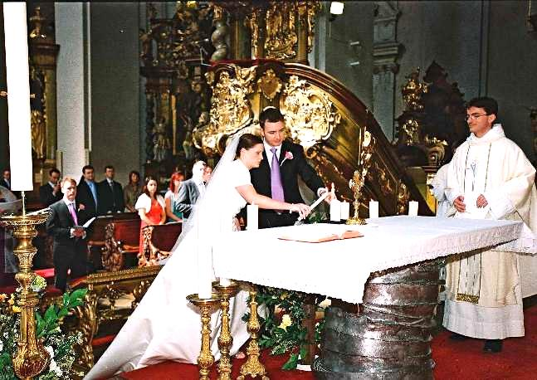
AKTUÁLNí konfesní právo XVI.
Zákon O CÍRKVÍCH č. 3 / 2002 (Vybrané části)
Zákon nabízí přiznání zvláštních práv
Přiznáno 21 subjektům:
- náboženství na školách
- působení v armádě a
vězeních
- financování
- církevní sňatky
- církevní školy
- zpovědní tajemství

Slide 36
AKTUÁLNí konfesní právo XVII.
Zákon O CÍRKVÍCH č. 3 / 2002 (Vybrané části)
§ 11
Návrh na přiznání oprávnění k výkonu zvláštních práv
(1) Návrh na přiznání oprávnění k výkonu zvláštních práv může podat registrovaná církev a náboženská společnost, která
a) je registrována podle tohoto zákona nepřetržitě ke dni podání návrhu nejméně 10 let,
b) zveřejňovala každoročně 10 let před podáním tohoto návrhu výroční zprávy o činnosti za kalendářní rok,
c) plní řádně závazky vůči státu⁾ a třetím osobám. …

Slide 37
AKTUÁLNí konfesní právo XVIII.
Zákon O CÍRKVÍCH č. 3 / 2002 (Vybrané části)
(4) Návrh na přiznání oprávnění k výkonu zvláštních práv podle § 7 odst. 1 písm. a) až e) musí obsahovat
a) v originále podpisy tolika zletilých občanů České republiky nebo cizinců s trvalým pobytem v České republice hlásících se k této církvi a náboženské společnosti, kolik činí nejméně 1 promile obyvatel České republiky podle posledního sčítání lidu, …

Slide 38
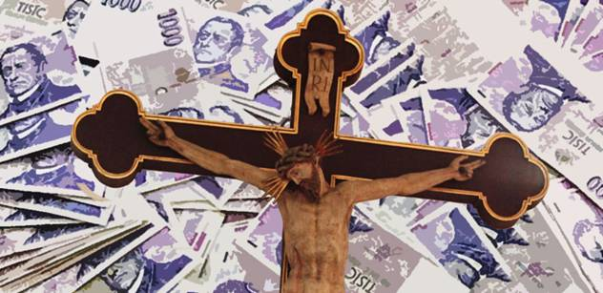
AKTUÁLNí konfesní právo XIX.
Zákon O majetkovém vyrovnání s Církvemi
Církvím odebrala majetek, z jehož výnosu se financovaly, pozemková reforma r. 1919
Republika pokrývala mzdové náklady církví ze státního rozpočtu
Minulý režim vzal církvím další majetek i proti demokraticky přijetým zákonům
Na začátku 90. let proběhla restituce majetku zabraného minulým režimem

Slide 39
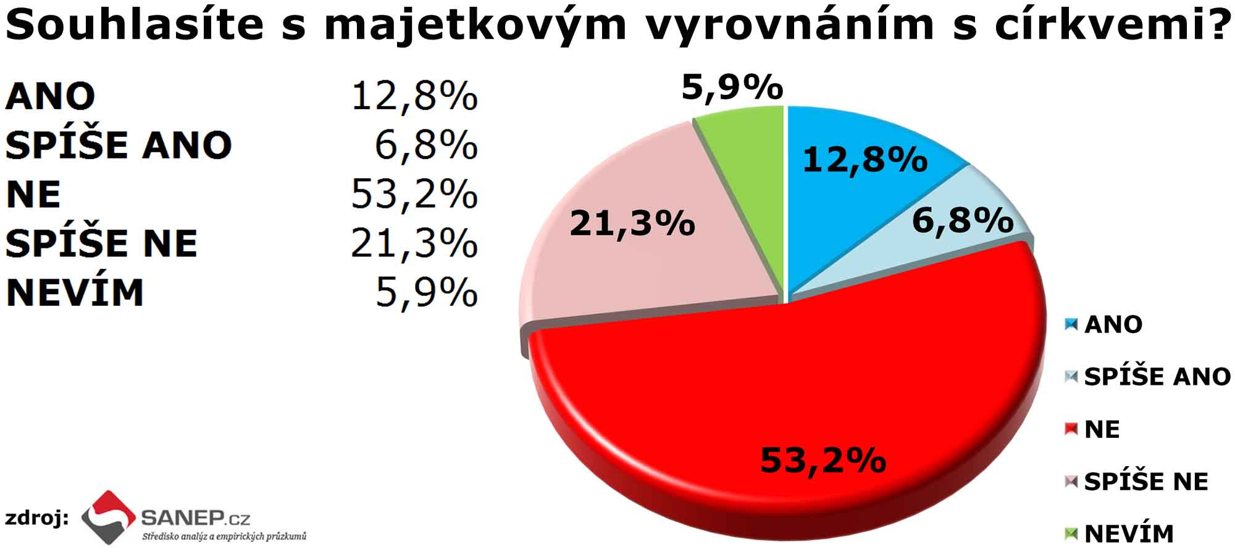
AKTUÁLNí konfesní právo XX.
Zákon O majetkovém vyrovnání s Církvemi

Slide 40
AKTUÁLNí konfesní právo XXI.
Zákon O majetkovém vyrovnání s Církvemi
OSUDY ZÁKONA (1)
Topolánkovy vlády předložily zákon o vyrovnání, který neprošel i následkem nesouhlasu části vládních poslanců
Nečasova vláda prohlašovala zákon 8. listopadu 2012 v den výročí porážky českých stavů na Bílé hoře
Zákon prošel díky výměně poslanců, kteří pak byli trestně stíháni, hlasováno bylo v přestávce schůze

Slide 41
AKTUÁLNí konfesní právo XXII.
Zákon O majetkovém vyrovnání s Církvemi
OSUDY ZÁKONA (2)
Zákon posuzoval Ústavní soud, shledal, že není protiústavní, součástí nálezu jsou však odlišná (nesouhlasná) stanoviska 4 ústavních soudců
Dále je součásti tzv. Obiter dictum, konkrétně upozornění, že nález abstraktně posuzuje soulad s ústavou a neznámená podporu legitimity toho či onoho politického stanoviska.

Slide 42
AKTUÁLNí konfesní právo XXIII.
Zákon O majetkovém vyrovnání s Církvemi
Zákon stanovuje předávání majetku státu církvím ve dvou okruzích
a) vracení fyzického majetku, např. pozemků, budov, uměleckých předmětů apod. na základě předložení dokumentů, které potvrzují vlastnictví k 25. prosinci 1948; žádosti bylo nutno podat během roku 2013, stát je má neprodleně vydat

Slide 43
AKTUÁLNí konfesní právo XXIV.
Zákon O majetkovém vyrovnání s Církvemi
b) majetek, který již není ve vlastnictví státu se kompenzuje finančními částkami, které jsou konkrétně uvedeny v § 15, vyplácet se má celkem Kč 59 miliard plus inflační koeficient, ve splátkách po dobu 30 let, přičemž se pět let (počínaje 2013) vyplácí státní příspěvek podle zákona 218 / 1949 5 let ve stejné výši a dalších 12 let se snižuje.

Slide 44
AKTUÁLNí konfesní právo XXV.
Zákon O majetkovém vyrovnání s Církvemi
CÍRKVE A PŘIDĚLENÉ ČÁSTKY PODLE § 15
a) Apoštolská církev 1 056 336 374 Kč,
b) Bratrská jednota baptistů 227 862 069 Kč,
c) Církev adventistů sedmého dne 520 827 586 Kč,
d) Církev bratrská 761 051 303 Kč,
e) Církev československá husitská 3 085 312 000 Kč,

Slide 45
AKTUÁLNí konfesní právo XXVI.
Zákon O majetkovém vyrovnání s Církvemi
f) Církev řeckokatolická 298 933 257 Kč,
g) Církev římskokatolická 47 200 000 000 Kč,
h) Českobratrská církev evangelická 2 266 593 186 Kč,
i) Evangelická církev a. V. v ČR 118 506 407 Kč,
j) Evangelická církev metodistická 367 634 208 Kč,

Slide 46
AKTUÁLNí konfesní právo XXVII.
Zákon O majetkovém vyrovnání s Církvemi
k) Federace židovských obcí v ČR 272 064 153 Kč,
l) Jednota bratrská 601 707 065 Kč,
m) Luterská ev. církev a. v. v ČR 113 828 334 Kč,
n) Náboženská společnost českých
unitářů 35 999 847 Kč,

Slide 47
AKTUÁLNí konfesní právo XXVIII.
Zákon O majetkovém vyrovnání s Církvemi
o) Pravoslavná církev v českých
zemích 1 146 511 242 Kč,
p) Slezská církev ev, a. v. 654 093 059 Kč,
r) Starokatolická církev v ČR 272 739 910 Kč.

Slide 48
AKTUÁLNí konfesní právo XXIX.
Zákon O majetkovém vyrovnání s Církvemi - Komentář
Původně nabídnuto všem 21 subjektům, které mají nárok na financování podle zákona o církvích
Církve měli z celkové částky každá dostat poměrně podle počtu členů (podle sčítání lidu), ostatní církve mimo římskokatolickou by však dostaly cca 2 % z částky, tato církev souhlasila s tím, že dostane 80 % a mezi ostatní se rozdělí proporčně zbytek
4 náboženské společnosti účast odmítly předem, 1 církev (baptisté) v průběhu jednání

Slide 49
AKTUÁLNí konfesní právo XXX.
Zákon O majetkovém vyrovnání s Církvemi - Komentář
Apoštolská církev, která k 25. únoru 1948 neexistovala a minulý režim ji nemohl nic odebrat, odmítala v průběhu jednání účast, byla ji navržena dvojnásobná částka, došlo ke změně ve vedení, dosavadní biskup odstoupil, byl zvolen nový a církev se do „vyrovnání“ zapojila

Slide 50
AKTUÁLNí konfesní právo XXXI.
Zákon O majetkovém vyrovnání s Církvemi - Komentář
Miloš Rejchrt (mluvčí Charty 77), v době jednání o vyrovnání v článku pro Deník Referendum:
„Nechci zametat před cizím prahem, tedy jako člen Českobratrské církve evangelické se podivuji, že moje církev má dostat celkem 2 miliardy 266 miliónů „finanční náhrady“ splácených po dobu třiceti let, navíc se zohledněním inflace. Přece to málo, oč moje církev za komunistické nadvlády přišla, jí bylo už dávno vráceno a o vydání zbývajících 160 ha polí a 80 ha lesních pozemků mohou původní vlastníci (jednotlivé sbory ČCE) požádat. To přece nemůže být náhrada, to je něco jiného. Co?“

Slide 51
AKTUÁLNí konfesní právo XXXII.
Zákon O majetkovém vyrovnání s Církvemi - Komentář
V pravoslavné církvi byl v dubnu 2013 donucen k odstoupení metropolita Kryštof. Kolem volby nového představitele nastal ostrý konflikt, kde si strany veřejně vyhrožovaly násilím a došlo i k fyzickému násilí. Dočasný nejvyšší představitel vladyka Simeon se vyslovil, že jde o spor, kdo bude mít v rukou částku poskytnutou od státu. Nakonec byl nástupce Kryštofa jmenován v rozporu s ústavou církve a církev se rozpadla na dvě části.

Slide 52
AKTUÁLNí konfesní právo XXXIII.
Zákon O majetkovém vyrovnání s Církvemi - Komentář
Vedení církví bude mít v rukou prostředky, které jim dají značný vliv a církve se stanou podnikatelskými subjekty v konkurenčních vztazích s jinými subjekty, a tak budou posuzovány.
Skutečné potřeby církví však vyrovnání nepokryje. Aby měly prostředky, aspoň jako doposud, musely by investice mít zhruba 50 % výnosu, obvyklé legální podnikání má však výnos kolem 8 %. V perspektivě 20 let a dál se ocitnou církve v existenční krizi.

Slide 53
AKTUÁLNí konfesní právo XXXIII.
Zákon O majetkovém vyrovnání s Církvemi - Komentář
Financování církevních nákladů (mzdových, provozních a investičních) z výnosu majetku je feudální model, který evropské země opustily, modely financování obvykle závislé (jako u nás doposud) na státním rozpočtu nebo na výběru poplatků od členů. Různé modely budou předmětem přednášky srovnávající české konfesní právo s jinými zeměmi EU a několika dalšími zeměmi.

